Slide 1


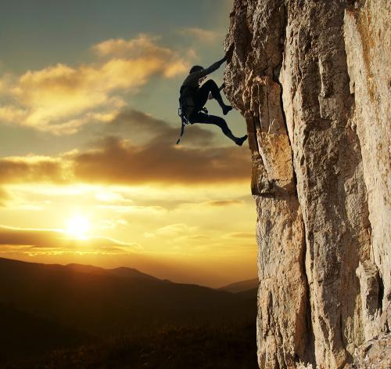

故事导入
夜色渐渐暗了下来，朋友们都走了，只剩一个小男孩孤零零地被困在悬崖上，他吓得一动也不敢动，四周静得彷佛只听到他自己的哭泣声。究竟发生了什么?男孩后来怎么样了呢?

Slide 2
《走一步，再走一步》
莫顿·亨特

Slide 3
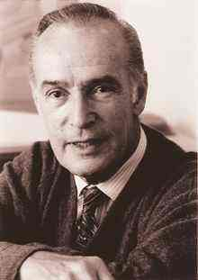
作者介绍
莫顿·亨特，美国作家（1927～1983），早年曾在空军服役，做过空军飞行员。在二战时期，他曾驾机执行过对德国的侦察任务。是一位擅长写励志类文章的作家，同时也是一位专业的心理学家。他的代表作有：《痛击》、《心理学的故事》、《走一步，再走一步》（原名《悬崖上的第一课》）等等。

Slide 4
词语积累
1.参差不齐：
2.滑稽：
3.哄堂大笑：
4.恍惚：
5.变化莫测：
6.抽噎：
形容很不整齐或水平不一。
形容语言、动作等幽默诙谐，引人发笑。
形容众人一起大笑的样子。
神志不清，精神不集中。
变化多端，难以揣测。
一吸一顿地哭泣。

Slide 5
整体感知
本文是一篇记叙文，请按“什么人做了什么事，结果怎么样”的方法概括文章大意。
瘦弱胆小的“我”与同伴们攀上悬崖后不敢下来，后在爸爸的指引下“我”一步一步走下了高高的悬崖。
攀崖
困崖
下崖

Slide 6
体会人物心理
读以下几个片段，圈出能够体现“我”心理状态的词语，体会“我”当时的心理。

Slide 7
片段一:我犹豫不决，直到其他孩子都爬到了上面，然后我开始满头大汗、浑身发抖地往上爬。手扒在这儿，脚踩在那儿，我的心在瘦弱的胸腔中怦怦地跳动，我努力往上爬着。
犹豫害怕——走出了突破自我的第一步
片段二:我想掉头回去，但知道我绝对回不去了。这太远，也太危险了……但是通向顶部的路看起来更糟、更高、更陡、更变化莫测;我肯定上不去。
征途艰险，进退两难。孤立无援中心理趋向崩溃。

Slide 8
体会人物心理
在特殊的心理状态下，“我”的身体出现了哪些应激反应？
反胃
晕眩
失重感
想象你在极端恐惧中，还会有哪些生理反应？
写生理反应，便是极写恐惧心理

Slide 9
晕眩
失重感
体会人物心理
景随情变，困境中的“我”感受到了什么？
“我”看到：
“我”听到：
影子慢慢拉长……夜幕开始降临
自己慌乱的心跳、小声的哭泣、虚弱的喘息……
环境的黑暗寂静，渲染了恐惧情绪

Slide 10
体验人物心理
根据你对人物心理的揣摩，小组合作，表演“我”与小伙伴之间的对话。

Slide 11
我：“喂，等等我。”
某小伙伴：“再见啦！看你就像滑稽画里的小人儿。”
我：“但是我不能……我……”
内德：“你可以留下来，如果你想的话。”
杰里：“全看你自己了。”
（哑着嗓子，焦急、害怕）
（戏谑、嘲讽、幸灾乐祸）
（慌张无助）
【嘲笑声、嘘声】
（嘲笑、冷漠）
（担心，但在当下无法可想）

Slide 12
再读：“但是我不能……我……
试还原人物语言：
但是我不能_____________，我___________。
爬上去
的身体不允许
“我”没有把话说完，仅仅是因为“我”慌张、害怕而语无伦次吗？
这是“我”突破自我的征程，未说出口的话保卫的是自我的尊严。
语言的设计，描绘了复杂矛盾的心理

Slide 13
当堂演练
当你看到桌子上刚发下来的试卷 ......
1、续写片段作文
2、可以用动作、语言、环境等描写体现“我”心理的变化

Slide 14
探究文章主题
1.结合课文内容来看，标题“走一步，再走一步”是什么意思？
无论怎样的危险和困难，只要把它分解开来，分解为一小步一小步，一步一步走下去，天大的困难也可以闯过去。

Slide 15
拓展延伸
2.读完课文，你得到了哪些启示？请结合自身经历谈一谈。说话中加入:“走一步，再走一步。

Slide 16
课堂小结
由童年时一次“脱险”的经历，告诉人们一个道理：人生路上会有许多想不到的困难，可以把大困难化整为零，化难为易，走一步，再走一步，定能战胜一切困难。

Slide 17
感谢聆听
同学们，下课了！

